Slide 1
PROCESO DE AUDITORía

Slide 2
Programa
Anual de
Auditoria (PAA)
01
02
03
04
05
APERTURA
DEFINICIÓN
AUDITORÍAS
PAA
PROPUESTO
PAA
FINAL
PAA
TERMINADO
Módulo de Planeación
Planeación: ALTA PAA / PAQUETES/ FLUJO ETAPAS/
ETIQUETAS(ZONA)
Área Auditora. Agrega Entes (Alcance, justificación, con numero de personas, días)
Planeación: Valida: Entes, Alcance, Persona. Agregan fechas y paquetes
Secretaria Técnica: Entes, Alcance, Persona. Agregan fechas y grupos
Planeación: Organizar Paquete, Regiones. Definición de Fechas.
Área Auditora. Define auditores por Ente y procedimiento.
Secretaria Técnica: Autorización de PAA
Congreso: Autoriza o Solicita cambios
ASE Establece
PAA Final
ASE Ejecuta PAA

Slide 3
INFORMES
DE AUDITORÍA
SHAREPOINT
01
02
03
04
05
INFORME OBSERVACIONES
ENVÍO AL ENTE
RESPUESTA DEL ENTE
INFORME TÉCNICO DE RESULTADOS
ENVÍO A COMISIÓN
Módulo de Auditoría
Se sube el informe de observaciones a la plataforma de SharePoint en su versión 1.0 , este informe será analizado por ( área financiera , jurídico , secretario técnico y auditor superior)
Una vez concluida la etapa de revisión del informe de observaciones este es enviado al Ente
Se recibe la respuesta del Ente y SharePoint envía una notificación a los involucrados en dicha revisión
Una vez impactada la respuesta del Ente en el informe se genera la versión 1.0 del Informe Técnico de Resultados en SharePoint , este informe será analizado por ( área financiera , jurídico , secretario técnico y auditor superior)
La versión final que será enviada al H. Congreso de Chihuahua se copia en SharePoint

Slide 4
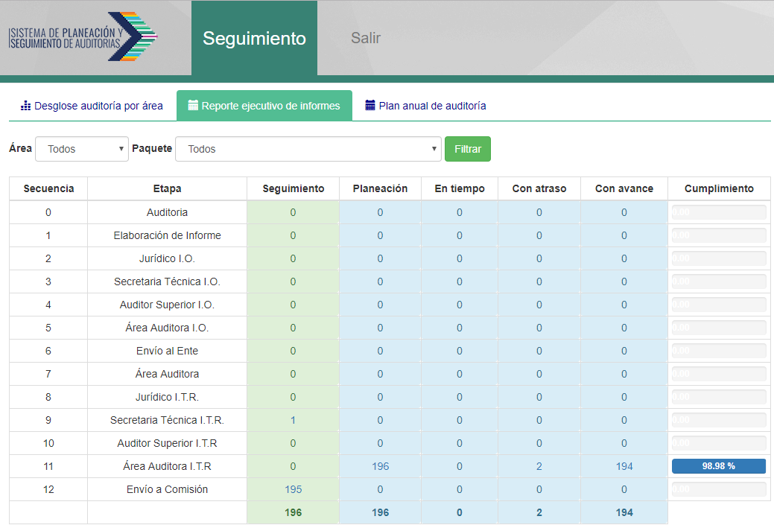
SEGUIMIENTO DE AUDITORÍAS
Módulo de Seguimiento

Slide 5
Sistema Integral de Auditoría ASE Chihuahua
PROCESO DE
AUDITORÍA
SHAREPOINT
Integración de módulos una sola plataforma
MÓDULO DE PLANEACIÓN
MÓDULO DE
SEGUIMIENTO

Slide 6
Portal de Auditoría
Sistema de Denuncia y Participación Ciudadana
Sistema de Capacitación a la Administración Pública (SICAP)
Índice de Rendición de Cuentas IRC
SISTEMA
INTEGRAL DE
AUDITORÍA
SharePoint Foundation 2013
Catálogo de Entes
Sistema de Planeación y Seguimiento SPS
SystemZilla
Sistema de registro de Servicios ROWÍ
Desarrollo del Sistema de Transparencia
Sistema de Evaluación al Control Interno SECI

Slide 7
GRACIAS

